Slide 1
Otimização em Redes
Pesquisa Operacional II

Slide 2
Roteiro
Problemas em redes: árvore geradora mínima, caminho mínimo, fluxo máximo, fluxo de custo mínimo.
Método Simplex de Rede

Slide 3
Definição
Uma rede é formada por um conjunto de elementos (pessoas, objetos, etc.) que estão interligados de alguma forma (trocando informação, compartilhando recursos, etc).
Uma rede é um grafo cujas arestas têm valores associados.

Slide 4
Problemas em rede
Problema do caminho mínimo
Problema da árvore geradora mínima
Problema do fluxo máximo
Problema do fluxo de custo mínimo
Problema em redes de projeto (PERT e CPM)

Slide 5
Problemas em redes
Árvore geradora mínima: objetivo é desenhar uma rede com ligações suficientes para se ter um caminho entre cada par de nós e de modo a minimizar o comprimento total das ligações inseridas na rede.
Como resolver esse tipo de problema?
Resposta: Algoritmo de Kruskal, algoritmo de Prim. (ver algoritmo da pag. 372 do livro).

Slide 6
Problemas em redes
Caminho mínimo: objetivo é determinar o menor caminho entre dois nós da rede.
Como resolver esse tipo de problema?
Resposta: Algoritmo de Dijkstra, algoritmo de Ford, algoritmo de Floyd.

Slide 7
Problemas em redes
Fluxo máximo: objetivo é determinar o valor do maior fluxo possível que pode ser enviado de um nó (origem) a outro escoadouro/destino) da rede.
Fluxo de custo mínimo: o objetivo é minimizar o custo total de enviar a provisão disponível através da rede a fim de satisfazer a demanda dada.

Slide 8
Problema do fluxo máximo: conceitos importantes
Rede residual: substitui-se um arco na rede original por um arco não-direcionado. A capacidade do arco na direção original permanece a mesma e a capacidade do arco na direção oposta é zero.
Capacidades residuais: são as capacidades remanescentes nos arcos, após um fluxo ter sido designado ao arco.

Slide 9
A
3
escoadouro
1
9
D
T
5
4
origem
O
7
B
5
2
4
1
E
6
C
4
O
2
5
B
Obs: o nº de um arco próximo a um nó fornece a capacidade residual para o fluxo que vai desse nó para outro.
Capacidade residual

Slide 10
Rede residual
A
3
0
1
0
9
0
D
T
0
5
0
0
4
0
origem
O
7
0
B
5
2
4
0
1
0
0
E
6
C
0
4

Slide 11
Fluxo máximo em redes: conceitos
Um caminho aumentado é um caminho direcionado da origem para o escoadouro na rede residual de modo que todo arco nesse caminho tenha capacidade residual estritamente positiva.

Slide 12
Algoritmo do Fluxo Máximo
1. Identifique um caminho aumentado encontrando algum caminho da origem para o escoadouro na rede residual tal que cada arco desse caminho tenha capacidade residual estritamente positiva. Se não existir nenhum caminho aumentado, os fluxos de rede já constituem um padrão de fluxo ótimo.

Slide 13
Algoritmo do Fluxo Máximo
2. Identifique a capacidade residual c* desse caminho aumentado encontrando o mínimo das capacidades residuais dos arcos nesse caminho. Aumente o fluxo nesse caminho de c*.
3. Diminua de c* a capacidade residual de cada arco nesse caminho aumentado. Aumente de c* a capacidade residual de cada arco na direção oposta nesse caminho aumentado. Retorne ao passo 1.

Slide 14
Encontrando um caminho aumentado
Comece determinando todos os nós que possam ser atingidos a partir da origem ao longo de um arco com capacidade residual estritamente positiva.
A seguir, para cada um desses nós que foram atingidos, determine todos os novos nós (aqueles que ainda não foram alcançados) que podem ser alcançados a partir desse nó ao longo de um arco com capacidade residual estritamente positiva.

Slide 15
Encontrando um caminho aumentado
Repita esse processo sucessivamente com novos nós à medida que eles forem sendo alcançados.
O resultado será a identificação de uma árvore de todos os nós que podem ser alcançados a partir da origem ao longo de uma capacidade residual de fluxo estritamente positivo.

Slide 16
Fluxo máximo em redes: Definições e notações
Um corte define um conjunto de arcos, que quando eliminado da rede, causará um rompimento total do fluxo entre o nó de origem e o nó escoadouro.
A capacidade do corte é igual à soma das capacidades de seus arcos.

Slide 17
Fluxo máximo em redes: Definições e notações
Teorema do corte mínimo e fluxo máximo: o fluxo viável máximo da origem para o escoadouro é igual ao valor de corte mínimo dentre todos os cortes da rede.

Slide 18
A
3
escoadouro
1
9
D
T
5
4
origem
O
7
B
5
2
4
1
E
6
C
4

Slide 19
Corte 1 – capacidade 16
Corte 2 – capacidade 15
Corte 3 – capacidade 16
Corte 4 – capacidade 15
Corte 2
Corte 1
A
3
escoadouro
1
9
D
T
5
4
origem
O
7
B
5
2
4
Corte 4
1
E
6
C
4
Corte 3

Slide 20
Observações
Em alguns casos, o fluxo através da rede pode se originar em mais de um nó e também pode terminar em mais de um de um nó.
Nesse caso, expandimos a rede original para incluir uma origem fantasma, um escoadouro fantasma e novos arcos.

Slide 21
Exemplo
Rodar o algoritmo na rede dada nos exemplos anteriores.

Slide 22
Fluxo de Custo Mínimo: Definições preliminares
Capacidade do arco: quantidade máxima de fluxo que pode ser transportada em um arco direcionado.
Nó de suprimento (origem): o fluxo saindo do nó excede o fluxo entrando.
Nó de demanda (escoadouro): o fluxo que entra no nó excede o fluxo que sai.
Nó transhipment (intermediário): o fluxo que entra é igual ao fluxo que sai.

Slide 23
O problema do fluxo de custo mínimo
1. A rede é direcionada e conexa.
2. Pelo menos um dos nós é um nó de suprimento.
3. Pelo menos um dos demais nós é um nó de demanda.
4. Todos os nós remanescentes são nós intermediários.
5. O fluxo através de um arco é permitido somente na direção indicada pela seta, em que a quantidade máxima de fluxo é dada pela capacidade desse arco.
6. A rede tem arcos suficientes com capacidade suficiente para permitir que todo o fluxo gerado no de suprimento atinjam todos os nós de demanda.
7. O custo do fluxo através de cada arco é proporcional à quantidade desse fluxo, no qual o custo por fluxo unitário é conhecido.
8. O objetivo é minimizar o custo total de enviar a provisão disponível através da rede a fim de satisfazer a demanda dada.

Slide 24
Aplicações do Problema do Fluxo de Custo Mínimo
Tipo de Aplicação | Nós de origem | Nós intermediários | Nós de demanda
Operação de uma rede de distribuição | Origens das mercadorias | Instalações intermediárias para armazenamento | Clientes
Controle de resíduos sólidos | Origens de resíduos sólidos | Instalações de processamento | Localização de aterros
Operação de uma rede de suprimento | Fornecedores | Depósitos intermediários | Instalações de processamento
Coordenação de mix de produtos nas fábricas | Fábricas | Fabricação de um produto específico | Mercado para um produto específico

Slide 25
Fluxo de Custo Mínimo: Formulação do Modelo
Considere uma rede direcionada e conexa em que os n nós incluem pelo menos um nó de suprimento e pelo menos um nó de demanda.
x_{ij} = fluxo através do arco (i, j).
São dados:
c_{ij} = custo por fluxo através do arco (i, j).
u_{ij} = capacidade no arco (i, j)
b_{i} = fluxo líquido gerado no nó i.
Objetivo: minimizar o custo total de remessa da oferta disponível através da rede para satisfazer a demanda.

Slide 26
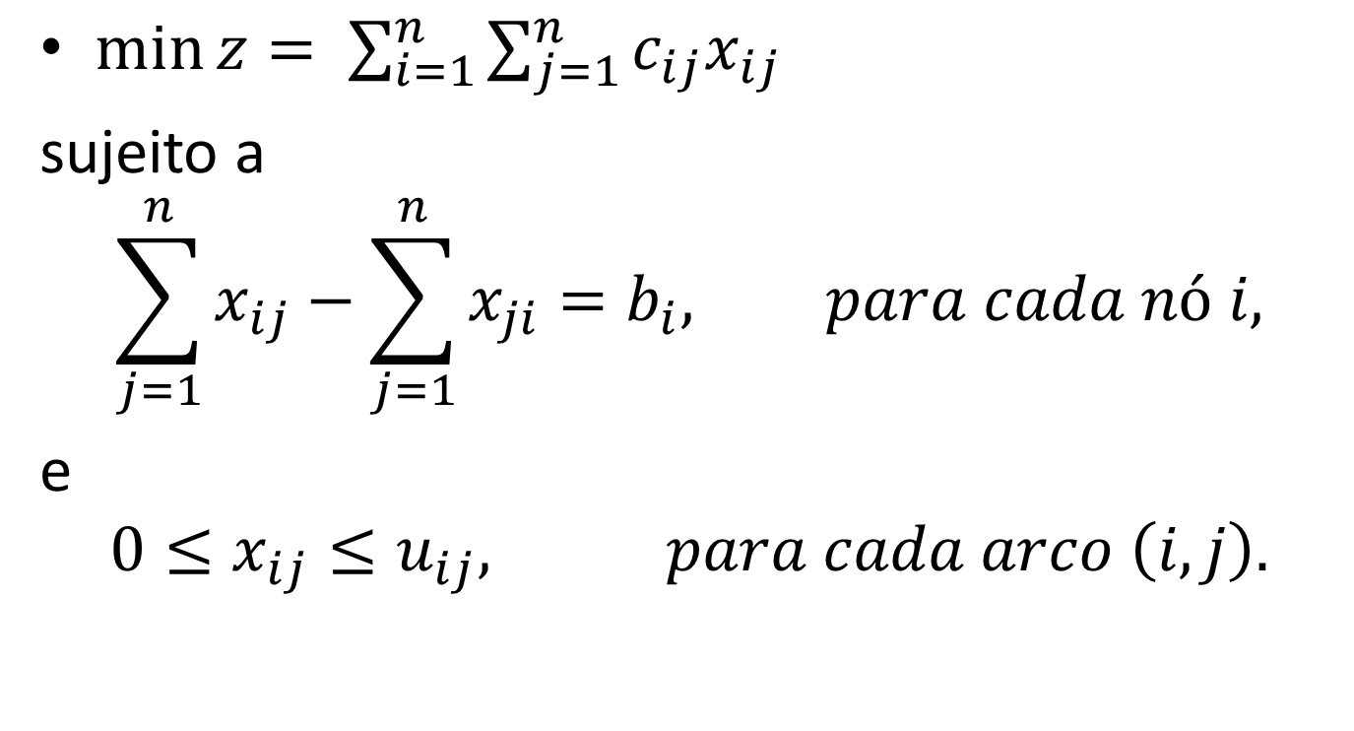
Fluxo de Custo Mínimo: Formulação do Modelo
$\min{z= \sum_{i=1}^{n}{\sum_{j=1}^{n}{c_{ij}x_{ij}}}}$
sujeito a
$$\sum_{j=1}^{n}{x_{ij}−\sum_{j=1}^{n}{x_{ji}=b_{i}, para cada nó i,}}$$
e
$$0≤x_{ij}≤u_{ij}, para cada arco \left(i, j\right).$$

Slide 27
Exemplo de rede
Ver exemplo da página 56 do livro.
b_{A} = [50]
(c_{AD}) = 9
[-30]
A
D
4
2
(u_{AB}) = 10
[0]
C
2
3
3
1
(u_{CE}) = 80
B
E
[40]
[-60]

Slide 28
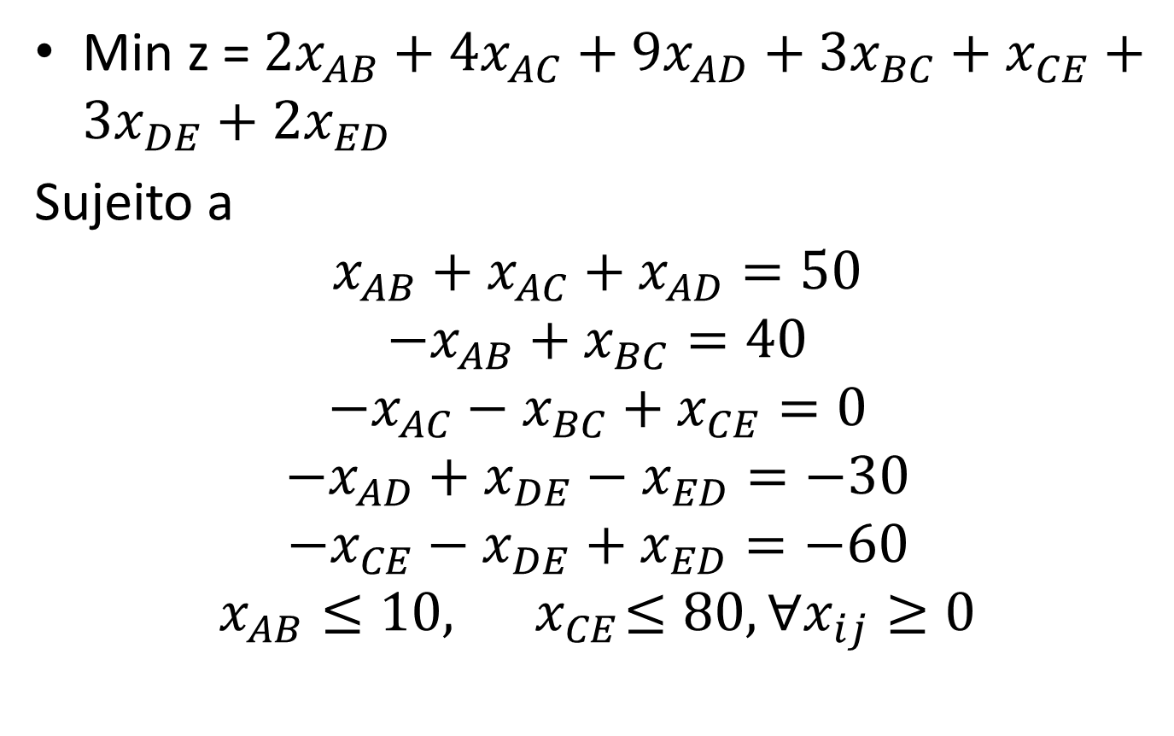
Min z = ${2x}_{AB}+4x_{AC}+9x_{AD}+3x_{BC}+x_{CE}+3x_{DE}+2x_{ED}$
Sujeito a
$$x_{AB}+x_{AC}+x_{AD}=50$$
$${−x}_{AB}+x_{BC}=40$$
$$−x_{AC}−x_{BC}+x_{CE}=0$$
$$−x_{AD}+x_{DE}−x_{ED}=−30$$
$$−x_{CE}−x_{DE}+x_{ED}=−60$$
$$x_{AB}≤10,{ x}_{CE}≤80, ∀x_{ij}≥0$$

Slide 29
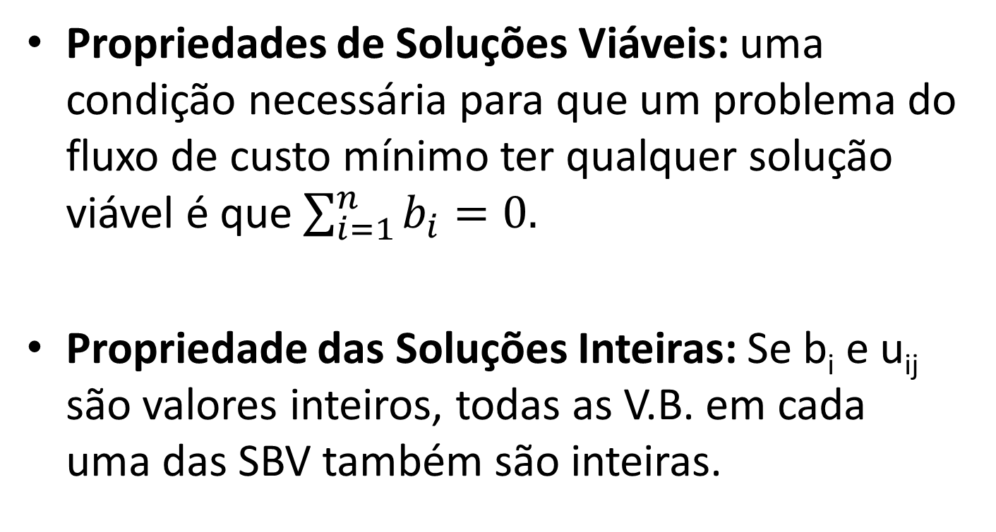
Fluxo de Custo Mínimo: Propriedades
Propriedades de Soluções Viáveis: uma condição necessária para que um problema do fluxo de custo mínimo ter qualquer solução viável é que $\sum_{i=1}^{n}{b_{i}=0.}$
Propriedade das Soluções Inteiras: Se b_{i} e u_{ij} são valores inteiros, todas as V.B. em cada uma das SBV também são inteiras.

Slide 30
Método Simplex de Rede
Técnica do limite superior
Como lidar com restrições do tipo x_{ij} ≤ u_{ij}?
Seja x_{ij} a variável que deve sair da base em alguma iteração do simplex de rede.
Se ao sair da base x_{ij} atinge seu limite superior, ou seja, x_{ij} = u_{ij}, ela deve ser substituída por x_{ij} = u_{ij} – y_{ij}, de modo que y_{ij} = 0 se torna a VNB.

Slide 31
Método Simplex de Rede
Quando x_{ij} = u_{ij} for substituído por x_{ij} = u_{ij} – y_{ij}, substitua o arco (i, j) pelo arco (j, i) com capacidade de arco u_{ij} e custo unitário –c_{ij}. Além disso, diminua u_{ij} unidades de b_{i} e aumente u_{ij} unidades de b_{j}.

Slide 32
Método Simplex de Rede
Posteriormente, se y_{ij} se tornar a VB que sai por atingir seu limite superior, y_{ij} = u_{ij} é substituído por y_{ij} = u_{ij} – x_{ij}, com x_{ij} = 0 como nova VNB, de modo que o arco (j, i) é substituído pelo arco (i, j), com capacidade de arco u_{ij} e custo unitário c_{ij}. Além disso, diminua u_{ij} unidades de b_{i} e aumente u_{ij} unidades de b_{j}.

Slide 33
Método simplex de rede
Características:
Numa rede com n nós, cada SBV tem (n-1) VB, em que cada VB x_{ij} representa o fluxo através do arco (i, j).
Esses (n-1) arcos são chamados arcos básicos. Os arcos correspondentes às VNB x_{ij} = 0 ou y_{ij} = 0 são chamados arcos não-básicos.

Slide 34
Método simplex de rede
Propriedade Fundamental dos arcos básicos: Eles jamais formam ciclos não-direcionados.
Portanto, qualquer conjunto de (n-1) arcos básicos forma uma árvore geradora.

Slide 35
Método simplex de rede
Obtendo uma solução de árvore geradora:
1. Para os arcos que não se encontram na árvore geradora, configure as variáveis correspondentes (x_{ij} ou y_{ij}) iguais a 0.
2. Para os arcos que estão na árvore geradora, encontre as V.B. correspondentes no sistema de equações lineares fornecido pelas restrições de nós.

Slide 36
Método simplex de rede
árvore geradora viável: é uma árvore geradora cuja solução a partir das restrições de nós também satisfaz 0 ≤ x_{ij} ≤ u_{ij} e 0 ≤ y_{ij} ≤ u_{ij}.
Teorema fundamental para o simplex de rede: as SB são soluções de árvore geradora (e vice-versa) e as SBV são árvores geradoras viáveis (e vice-versa).

Slide 37
Método simplex de rede
Selecionando a VB que entra
Para cada VNB x_{ij} em nossa SBV inicial, aumentar x_{ij} de 0 para θ > 0, significa que o arco (i, j) deve ser acrescentado à rede. Isto sempre cria um ciclo não-direcionado único.

Slide 38
Método simplex de rede
Selecionando a VB que entra
Então, o fluxo deve ser aumentado de θ para os demais arcos que possuem a mesma direção (i, j) no ciclo, e diminuído de θ para os demais arcos cuja direção é oposta a (i, j) no ciclo.
Arcos que não estão no ciclo não são afetados.
A variável que entra será aquela que melhore o valor de z.

Slide 39

Método simplex de rede
Selecionando a VB que entra
O impacto em z é calculado como:
$$∆z=\sum_{\left(k,l\right)εciclo }{c_{kl}(±θ)}, \left\{\begin{aligned}+θ, se \left(k,l\right) tem a mesma direção de \left(i, j\right)no ciclo, \\ −θ, caso contrário\end{aligned}\right.$$

Slide 40
Método simplex de rede
Determinando a VB que sai e a próxima SBV
Para os arcos (k, l) cujo fluxo aumenta com θ considere x_{kl} ≤ u_{kl}.
Para os arcos (k, l) cujo fluxo decresce com θ, considere x_{kl} ≥ 0.
Os arcos cujos valores não são alterados por θ são ignorados.
O arco (k, l) que atinge um dos limites acima para o menor valor possível de θ deve sair da base.

Slide 41
Método simplex de rede
θ ← menor valor encontrado e os valores de x_{kl} são atualizados para se ter a nova SBV.
Teste de otimalidade: caso na determinação da variável a sair da base não tiver nenhuma VNB com Δz < 0, a SBV atual é ótima.

